Slide 1
Základy práce s informačními zdroji pro bc. studenty POL
Mgr. Jan Kříž
Mgr. Dana Mazancová, DiS.
Brno, 2. listopadu 2015

Slide 2

Práce s EIZ
  vyhledávací proces
  tvorba klíčových slov a rešeršního dotazu
  tipy a triky ve vyhledávači Google Scholar
  základy vyhledávacích technik
  praktické vyhledávání v licencovaných databázích
  EBSCO Discovery Service a další nadstavbové nástroje
  licencované databáze elektronických knih

Slide 3

Vyhledávací proces

Slide 4
Téma
Další specifikace
Výběr zdrojů
Boolovský model
Technika vyhledávání
Vlastní vyhledávací proces
Hodnocení vyhledaných záznamů
Další operace

Slide 5

Téma
1) Zamyslete se o čem chcete psát
  je nutné mít dost informací o daném
  tématu (pokud se studiem problematiky
  začínáte, nebojte se využít učebnice,
  encyklopedie, radu vyučujícího apod.)
2) Zformulujte téma nebo problém
  lze využít tzv. myšlenkových map –
  grafické znázornění tématu

Slide 6
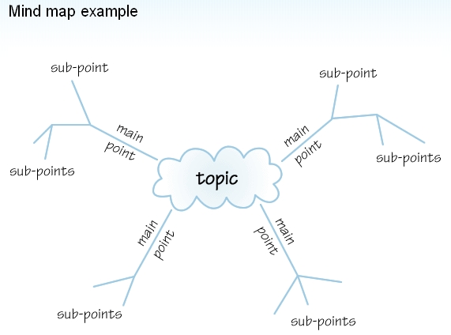
Zdroj: http://www.open.ac.uk/skillsforstudy/pictures/mind-map.gif

Slide 7
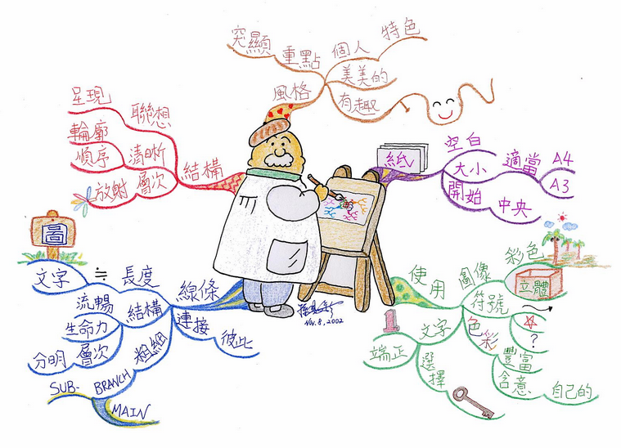
Zdroj: http://commons.wikimedia.org/wiki/File:MindMapping_Law_Chinese.JPG

Slide 8
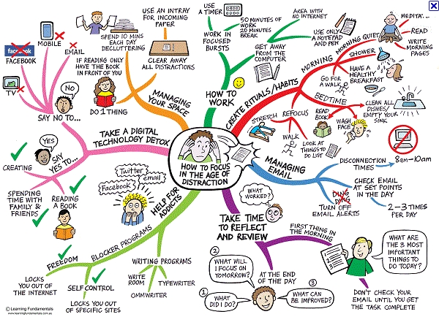
Zdroj: http://mojosimon.wordpress.com/

Slide 9
Téma
3) Vyjádřete téma ve formě
  klíčových slov (hesel)
    - používejte zejména podstatná jména
    příd. jména, zájména a slovesa pouze pokud jsou opravdu nezbytné
    vyhýbejte se tzv. stop words (předložky,
    spojky, členy v cizích jazycích)
  př. politické strany, Česká republika, financování
  Pozn. v katalozích knihoven můžete nalézt i tzv. předmětová hesla
  př. politické strany - financování - Česko
  politické strany - financování

Slide 10
Téma
Další specifikace
Výběr zdrojů
Boolovský model
Technika vyhledávání
Vlastní vyhledávací proces
Hodnocení vyhledaných záznamů
Další operace

Slide 11
2. Další specifikace
Před začátkem vlastního procesu vyhledávání je
třeba si ujasnit:
  časové rozmezí
  typy dokumentů (např. odb. časopisy, kapitoly z knih, příspěvky z konferencí, zpravodajství)
  typ dat (text, audio, video)
  jazyk dokumentů (většina světové produkce je v AJ)
  forma (odborná x populárně naučná)

Slide 12
Téma
Další specifikace
Výběr zdrojů
Boolovský model
Technika vyhledávání
Hodnocení vyhledaných záznamů
Další operace

Slide 13
3. Výběr zdrojů
Specializované odborné databáze
Knihovní katalogy
Specializované vyhledávače odb. informací
Repozitáře
Knihovny
Další

Slide 14


Slide 15
Google (Scholar) – tipy pro vyhledávání
Vyhledávání na konkrétní stránce
Př. site:fss.muni.cz hlousek
Definice
Př. define:mali
Vyhledávání stránek, které jsou podobné určité adrese URL
Př. related:polit.fss.muni.cz
Typ dokumentu
Př. filetype:pdf

Slide 16

Infographic: Get More Out of Google

Slide 17
Téma
Další specifikace
Výběr zdrojů
Boolovský model
Technika vyhledávání
Vlastní vyhledávací proces
Hodnocení vyhledaných záznamů
Další operace

Slide 18
4. Boolovský model
Logický součin, průnik - operátor AND
Logický součet, sjednocení - operátor OR
Logická negace - operátor NOT
Krácení termínů (truncation)
Vyhledávání prostřednictvím fráze
Zdroj: Steinerová

Slide 19



Strategie Boolovského modelu
  nejrozšířenější
  kombinace termínů pomocí logických operátorů AND, OR, NOT

Slide 20
Operátor AND
Logický součin, průnik
  Vyhledání jen těch dokumentů, ve kterých se vyskytují obě klíčová slova
  Výsledek průzkumu se zužuje
  Můžeme jej znázornit jako průnik množin
Př. volební kampaně AND efektivita
volební kampaně
efektivita

Slide 21
Operátor OR
Logický součet, sjednocení
  Vyhledání dokumentů, které obsahují alespoň jeden ze zadaných výrazů
  Výsledek průzkumu se rozšiřuje
  Můžeme jej znázornit jako sjednocení množin
Př. Great Britain OR GB
Great Britain
GB

Slide 22
Operátor NOT
Logická negace
  Vyloučí ty záznamy o dokumentech, které obsahují označené klíčové slovo
  Záleží na pořadí klíčových slov
  Výsledek průzkumu se zužuje
Př. američtí prezidenti NOT Obama
američtí prezidenti
Obama

Slide 23
Krácení termínů (truncation)
Hledaný termín je zkrácen na kořen slova
  Systém dohledá všechny možné tvary podle
  tohoto kořenu
  Přípony nebo koncovky jsou nahrazeny
  zástupným znakem
  Výsledek vyhledávání se rozšiřuje
  Pozn. vyhledávací nástroje mohou využívat
  různé symboly
  Př. polit* - vyhledá politika, politický, politik, politologie atd.

Slide 24
Vyhledávání prostřednictvím fráze
Bližší specifikace dotazu
  Slovní spojení
  Všechny slova se musí vyskytovat v přesném pořadí a uvedeném tvaru
  Nejčastěji se využívají uvozovky
  Výsledek vyhledávání se zužuje
  Př. "volební kampaně"

Slide 25
Téma
Další specifikace
Výběr zdrojů
Boolovský model
Technika vyhledávání
Vlastní vyhledávací proces
Hodnocení vyhledaných záznamů
Další operace

Slide 26
5. Technika vyhledávání
Prohlížení (browsing)
Vyhledávání (searching)
  jednoduché
  pokročilé

Slide 27
Téma
Další specifikace
Výběr zdrojů
Boolovský model
Technika vyhledávání
Vlastní vyhledávací proces
Hodnocení vyhledaných záznamů
Další operace

Slide 28
6. Vlastní vyhledávací proces
Málokdy získáte relevantní záznamy po prvním vyhledávání
Vždy je třeba rešeršní dotaz ladit
Každý zdroj má vlastní pravidla vyhledávání a je třeba tomu uzpůsobit vyhledávací dotaz

Slide 29
Máte-li málo výsledků vyhledávání:
Rozšiřte dotaz
  přidejte další klíčová slova
Zrušte omezení
  např. typ dokumentu, dílčí databáze, jenom slova v názvu apod.

Slide 30
Máte-li mnoho výsledků vyhledávání:
Zužte dotaz
  konkretizujte
  lépe definujte klíčová slova
  zaměřte se pouze na nějakou oblast apod.
Přidejte omezení
  např. jenom slova v názvu, konkrétní země, typ dokumentu apod.

Slide 31
Téma
Další specifikace
Výběr zdrojů
Boolovský model
Technika vyhledávání
Vlastní vyhledávací proces
Hodnocení vyhledaných záznamů
Další operace

Slide 32
7. Hodnocení vyhledaných záznamů
Relevance
Důvěryhodnost zdroje
  jména autorů, instituce, kontakty na správce…
Pravidelná aktualizace
Odbornost

Slide 33
Téma
Další specifikace
Výběr zdrojů
Boolovský model
Technika vyhledávání
Vlastní vyhledávací proces
Hodnocení vyhledaných záznamů
Další operace

Slide 34
8. Další operace
Tisk
Uložení
Export do citačního manageru (např. EndNote Web, Zotero, Citace.com)

Slide 35

Shrnutí
Notes:
35

Slide 36

Téma
Klíčová slova
Formulace vyhledávacího dotazu
Výběr vhodných zdrojů
Vlastní vyhledávání
Hodnocení vyhledaných záznamů
Další operace
Pište si poznámky! Budete vědět, které zdroje jste již prohledali, jakou formu dotazu jste použili, jaká klíčová slova jste přidávali apod.
Usnadněte si práci a používejte citační managery
TIPY

Slide 37
Praktická ukázka vyhledávání v databázi:
Sage Journals – kolekce HSS
Dále doporučujeme např. tyto zdroje:
Wiley Online Library
Sage Video (zkušební přístup, do 6. 11.)

Slide 38

discovery.muni.cz
Notes:
38

Slide 39
EBSCO Discovery Service
Na základě jednoho vyhledávacího dotazu umožňuje prohledávat více zdrojů současně v rámci jednoho rozhraní
Podpora vzdáleného přístupu
Producent fa EBSCO

Slide 40
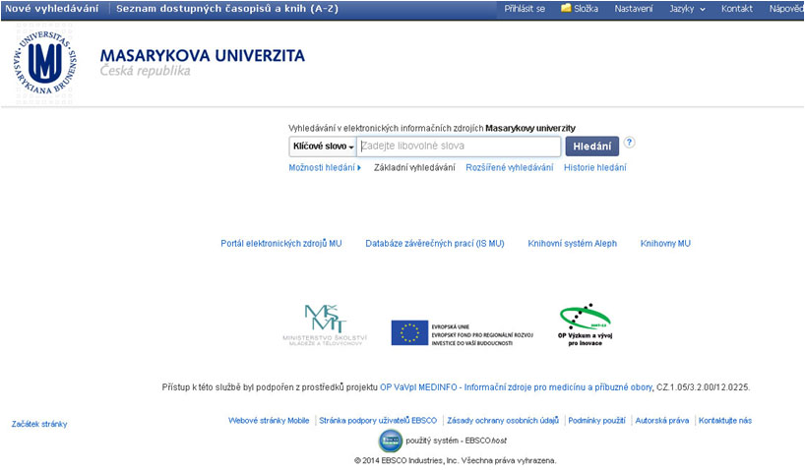

Slide 41
EBSCO Discovery Service
Umožňuje prohledávání:
  Souborného katalogu knihoven MU
  Univerzitních databází
  Databází elektronických knih
  Závěrečných prací MU
  Volně dostupných zdrojů

Slide 42
Více informací o EDS
Můžete využít např. tento interaktivní tutoriál

Slide 43
EBSCO LinkSource
Pokud v databázi není obsažen plný text dokumentu, tak je prostřednictvím této služby nabídnuto jeho dohledání v jiném zdroji (databázi, katalogu, vyhledávači)

Slide 44
Seznam dostupných časopisů a knih (A-Z)
Umožňuje zjistit, zda má MU přístup k elektronické verzi zadaného časopisu nebo knihy
Je propojen s technologií A-to-Z Link Resolver (EBSCO Link Source)

Slide 45
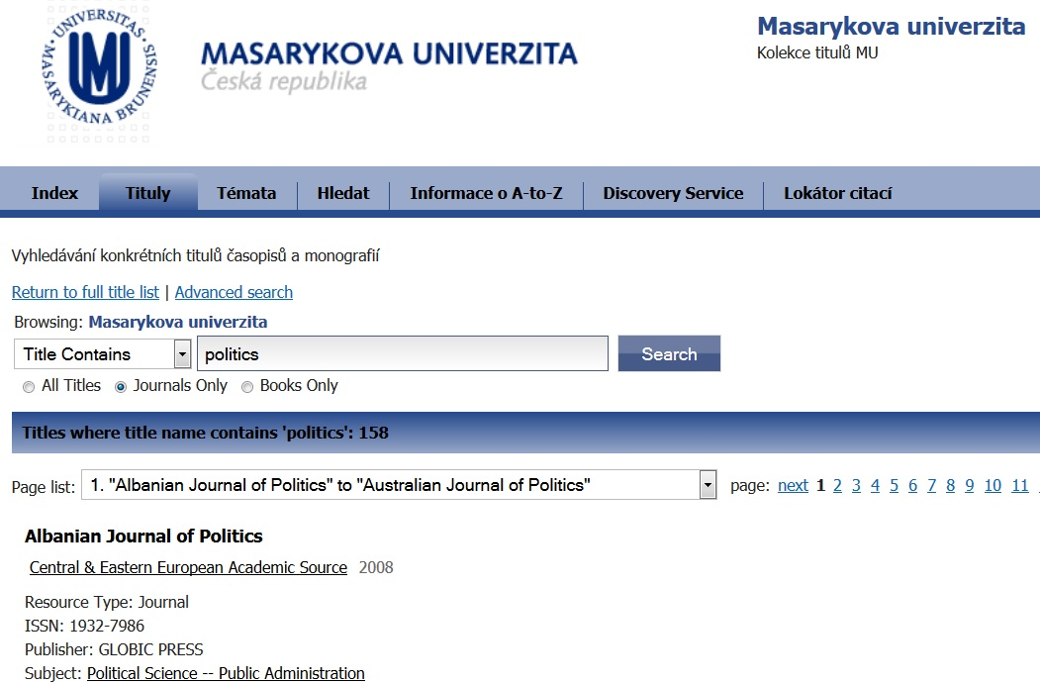
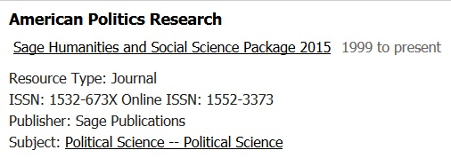
Seznam dostupných časopisů a knih (A-Z) - ukázka odb. časopis
Zádání slov z názvu časopisu + seznam vyhledaných výsledků

Slide 46
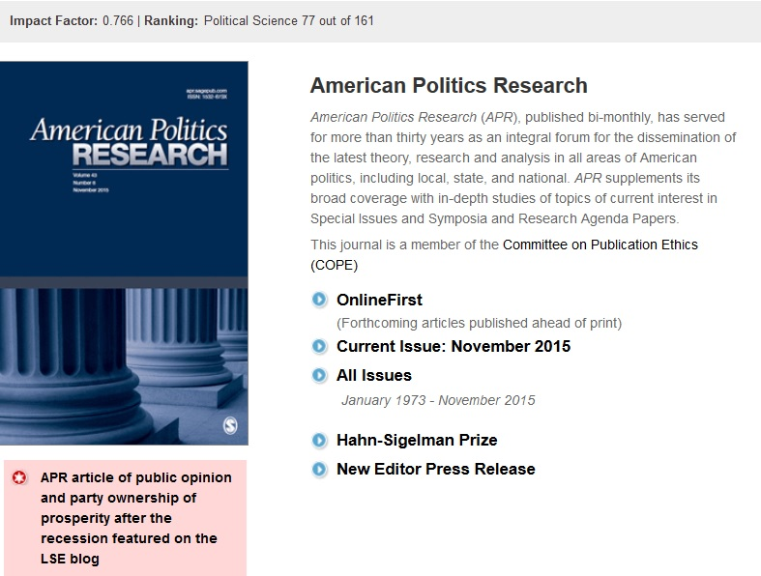
Seznam dostupných časopisů a knih (A-Z) - ukázka časopis - prolinkování do databáze EBSCO Open Access Journals

Slide 47
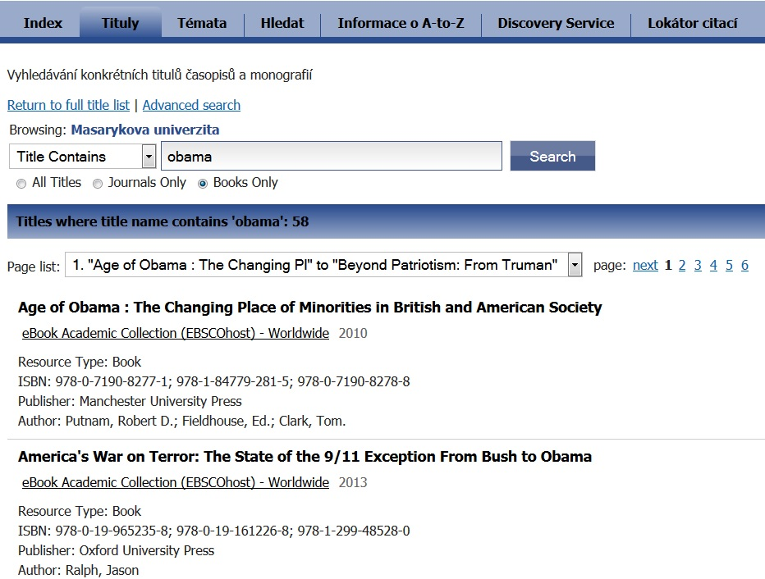
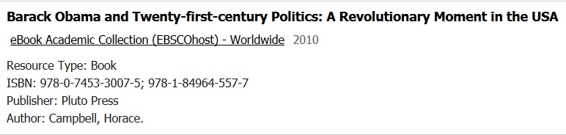
Seznam dostupných časopisů a knih (A-Z) - ukázka kniha
Zádání slov z názvu knihy + seznam vyhledaných výsledků

Slide 48
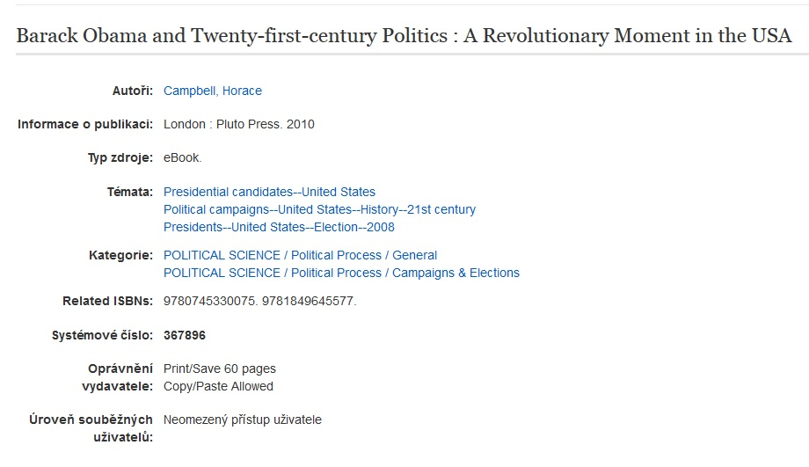
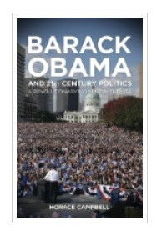
Seznam dostupných časopisů a knih (A-Z) - ukázka kniha - prolinkování do databáze eBook Academic Collection

Slide 49
EBSCO eBook Academic Collection
Multioborová kolekce e-books pro MU na rok
2015
  Více než 138.000 e-knih
  Ukládání do složky (pro trvalé uložení je zapotřebí si založit účet v db EBSCO)
  Offline čtení přes Adobe Digital Editions
  Sdílení s dalšími uživateli
  Import do Citace.com a EndNote Web

Slide 50
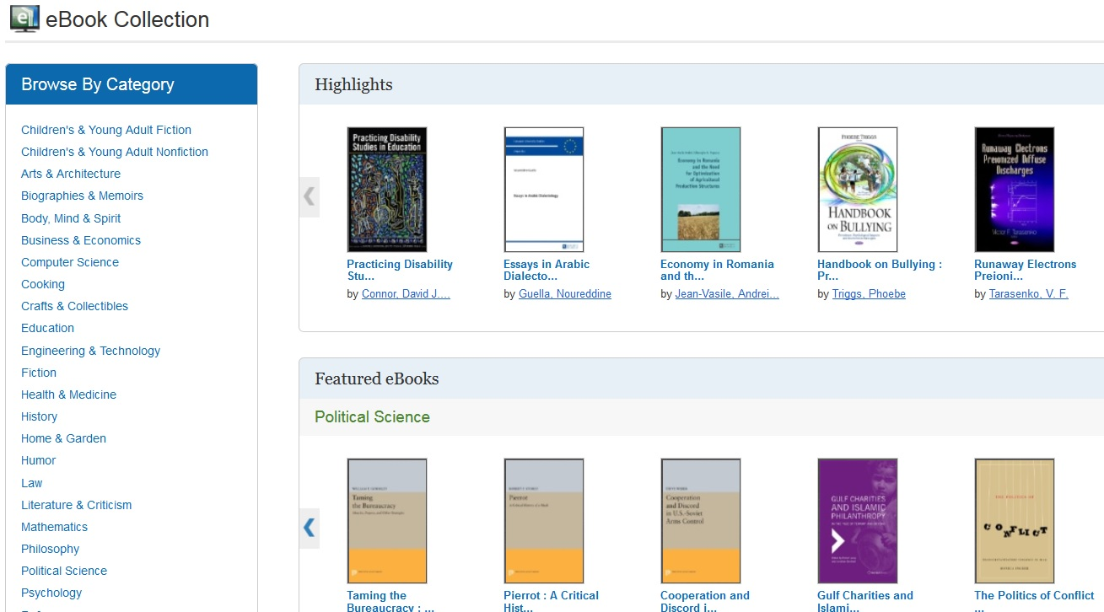

Slide 51
Výpůjčka e-knih - Adobe Digital Editions
Ke stažení (vypůjčení) e-knih je potřebné nainstalovat do počítače Adobe® Digital Editions a aktivovat AdobeID
E-knihy lze stáhnout do kteréhokoliv zařízení, které podporuje Adobe® Digital Editions
Možnost číst knihy na zařízení s OS Android (android market) a iPad

Slide 52
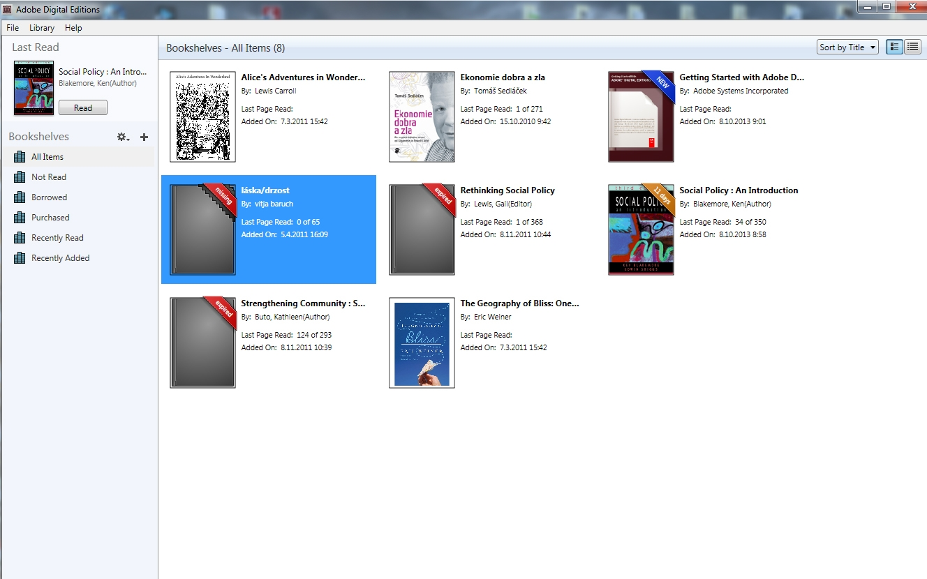
Adobe Digital Editions

Slide 53
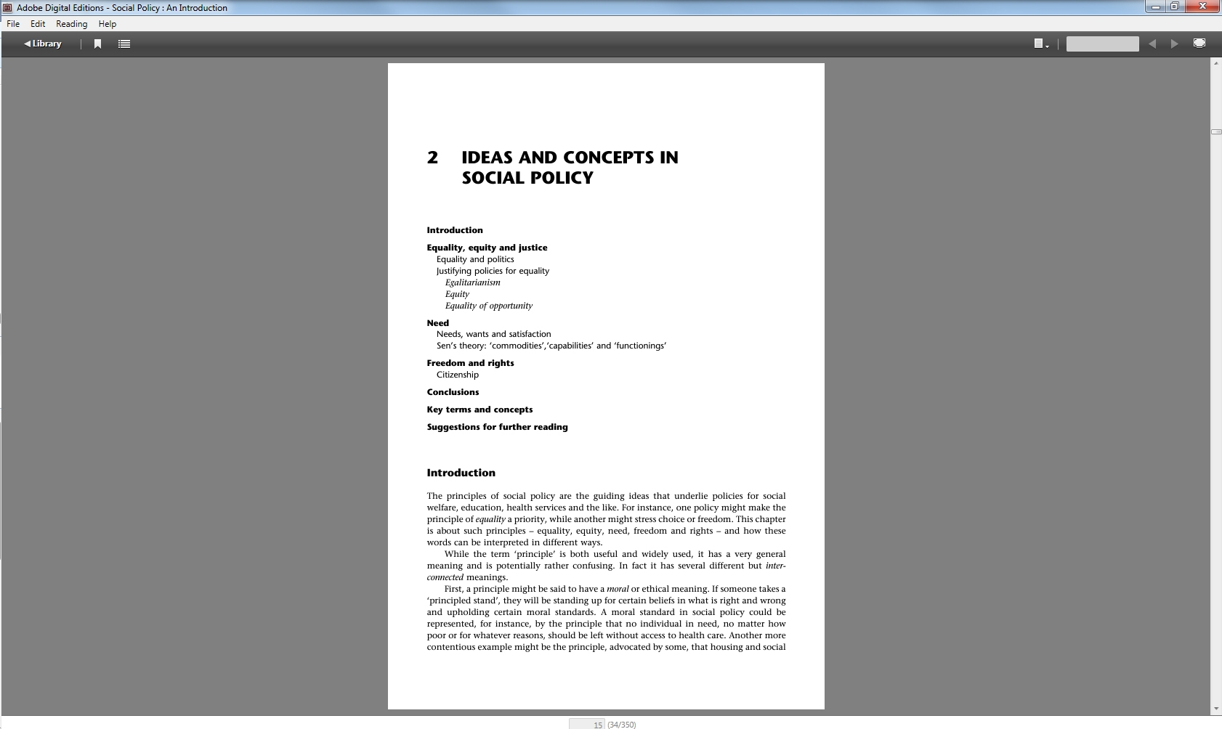
Adobe Digital Editions - otevřená kniha

Slide 54
Sage Knowledge
Více než 800 e-knih
  Vydavatelství Sage Publications
  kolekce:
    - Health and Social Care
    - Politics and International Relations
    - Psychology
    - Sociology

Slide 55
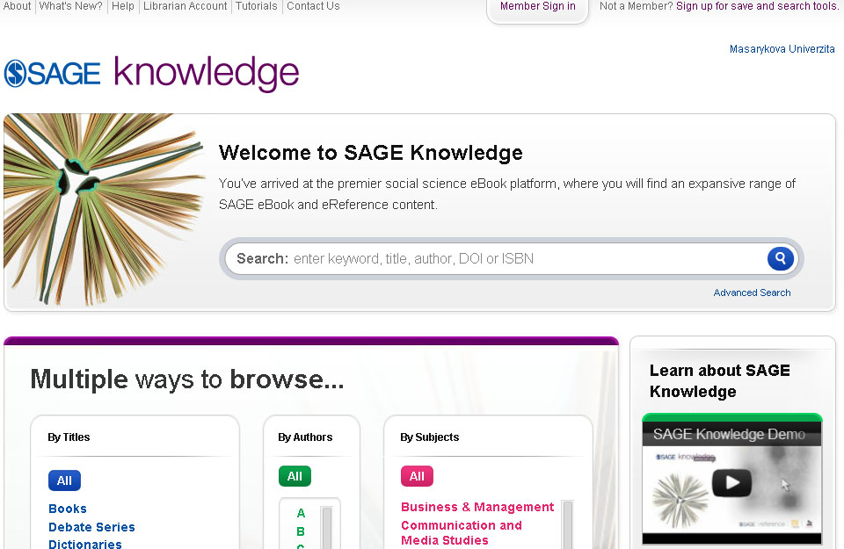

Slide 56
eReading.cz – trvalá výpůjčka e-knih
České odborné e-knihy
  Seznam dostupných českých eknih a návod na využití služby naleznete na stránkách knihovny FSS
  Podmínka pro využití je registrace čtenáře na portálu eReading.cz
  Podporované formáty knih: pdf, kindle, epub

Slide 57
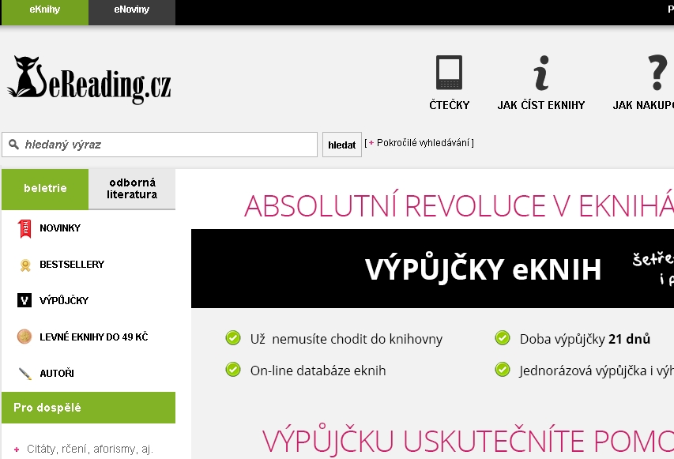

Slide 58
Gale Virtual Reference Library
Knihy převážně encyklopedického charakteru
  přibližně 40 e-knih

Slide 59
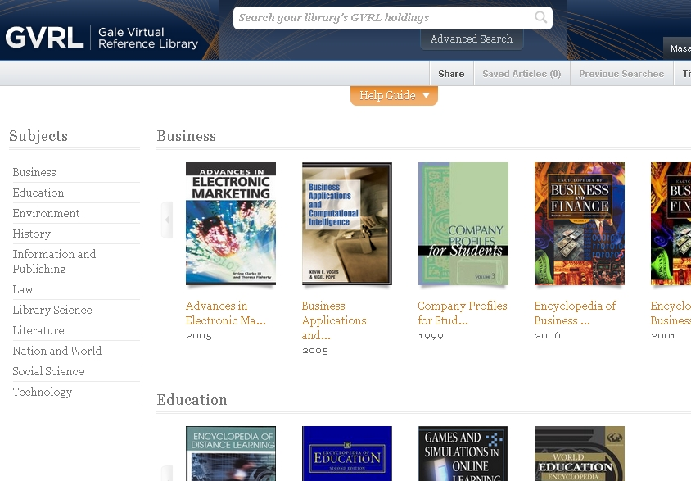

Slide 60
Shrnutí
Notes:
60

Slide 61
EBSCO Discovery Service
Umožňuje vyhledávat ve více zdrojích současně
Seznam dostupných časopisů a knih (A-Z) - ověření, zda MU má přístup k zadanému titulu časopisu nebo knihy
EBSCO Link Source – umožňuje prolinkování k plnému textu

Slide 62
EBSCO eBook Academic Collection
  Multioborová databáze, více jak 138.000 e-knih
Sage Knowledge
  Více než 800 e-knih od vydavatele Sage Publications
Gale Virtual Reference Library
  Multioborová databáze, cca 40 e-knih
eReading.cz
  e-knihy v češtině

Slide 63
Literatura
STEINEROVÁ, Jela; GREŠKOVÁ, Mirka; ILAVSKÁ, Jana. Informačné stratégie v elektronickom prostredí. 1. vyd. Bratislava: Univerzita Komenského v Bratislavě, 2010, 190 s. ISBN 9788022328487.
Návod eReading.cz [online]. [cit. 22-10-2013]. Dostupný z: http://knihovna.fss.muni.cz/ezdroje.php?podsekce=37
Informace z portálu ezdroje.muni.cz

Slide 64
Obrázky
http://www.open.ac.uk/skillsforstudy/pictures/mind-map.gif
http://mojosimon.wordpress.com/
http://spencerjardine.blogspot.cz/2012/02/boolean-search-strategies-videos.html

Slide 65
Děkujeme Vám za pozornost
Mgr. Jan Kříž
jkriz@fss.muni.cz
Mgr. Dana Mazancová, DiS.
mazancov@fss.muni.cz
infozdroje@fss.muni.cz

